Slide 1
Teme u likovnoj umjetnosti

Slide 2
Pronađite u svom mobitelu fotografije koje prikazuju teme iz vašeg svakodnevnog života.
Što se na njima nalazi?
Notes:
Za početak trebate u svojim mobitelima pronaći par fotografija sa scenama i prizorima iz svakodnevnog života.

Slide 3
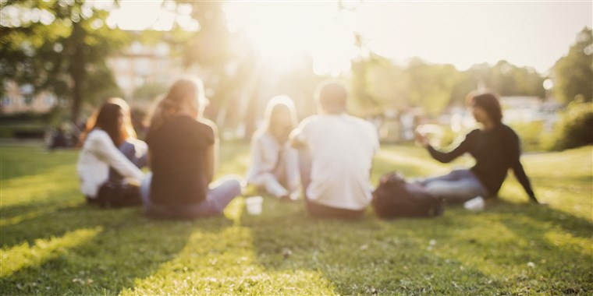
Notes:
Koji prizori i scene se nalaze na vašim fotografijama? (Druženja s prijateljima i obitelji, razne aktivnosti, večere, kafići ...)
Prizori druženja s prijateljima i obitelji kao što vidimo na fotografiji te privatne i poslovne aktivnosti prikazuju naš svakodnevni život.

Slide 4
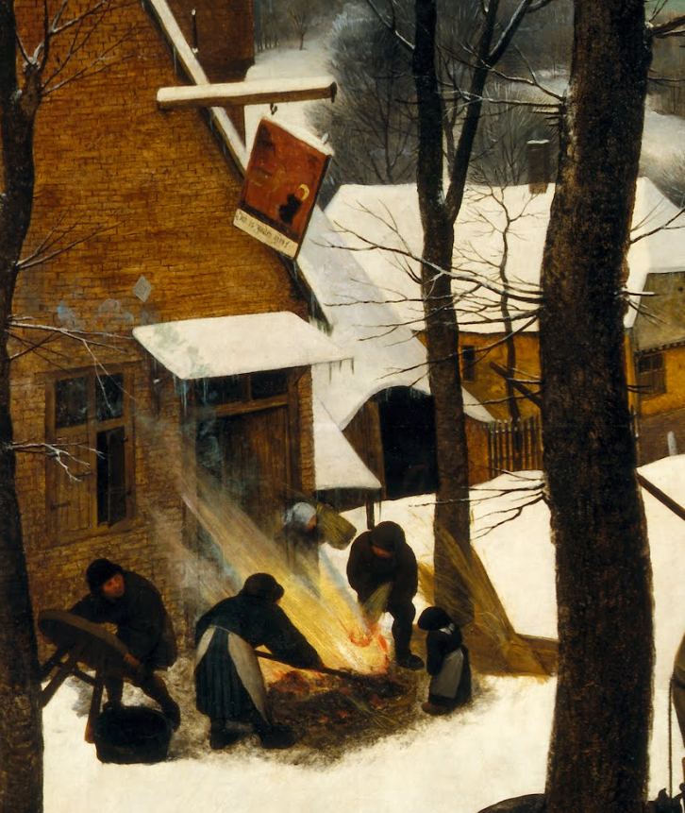
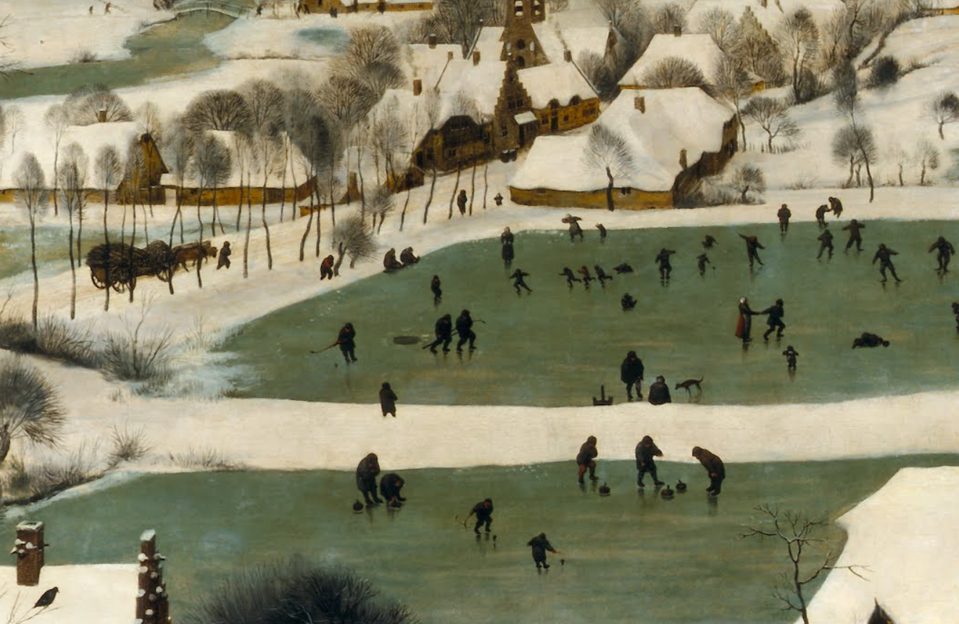
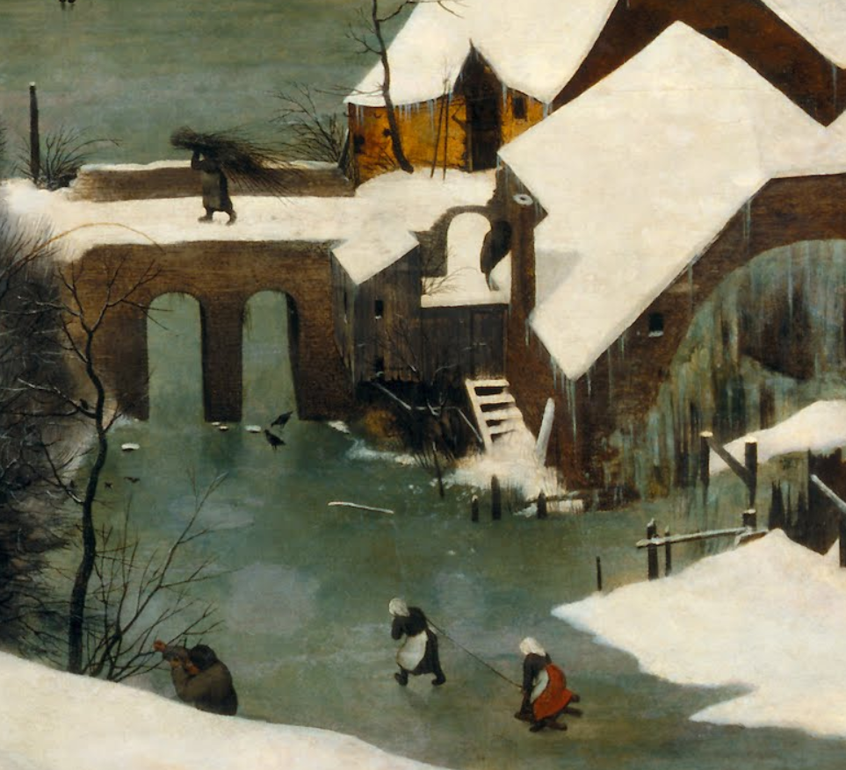
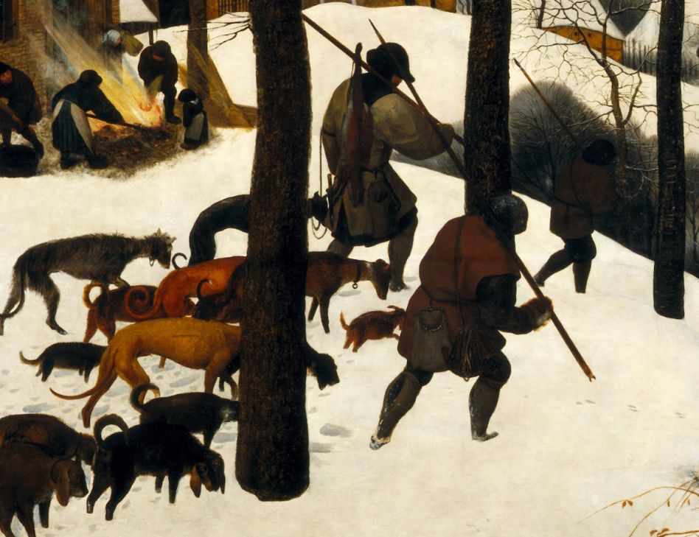
Notes:
Vidjeli ste sada na fotografiji jedan prikaz iz svakodnevnog života i naveli ste neke svoje primjere, a sada ćemo vidjeti kako se svakodnevica prikazuje kao tema u likovnoj umjetnosti. Usporedite prizore vaše svakodnevice s ovim prizorima? (Ljudi se međusobno druže ili obavljaju neke poslove, aktivnosti) Na primjerima primjećujemo prizore iz svakodnevnog života, ljude koji kližu i druže se, lovce s psima koji se vraćaju iz lova, ljude koji nose grane i grupu ljudi koja pali vatru ispred kuće, odnosno ondašnjeg mjesta okupljanja, kafića. Možemo primijetiti neke sličnosti u aktivnostima s prizora koji su u današnje vrijeme pojednostavljeni i olakšani. Vidimo ljude koji kližu na jezeru, aktivnost koja je poželjna i u današnje vrijeme, no odvija se na umjetno stvorenim klizalištima, a rijetko kada na smrznutome jezeru. Zatim lov, aktivnost koja je i danas u manjoj mjeri popularna, ali ne na način kao u prošlo vrijeme kada je bila nužna za preživljavanje.

Slide 5
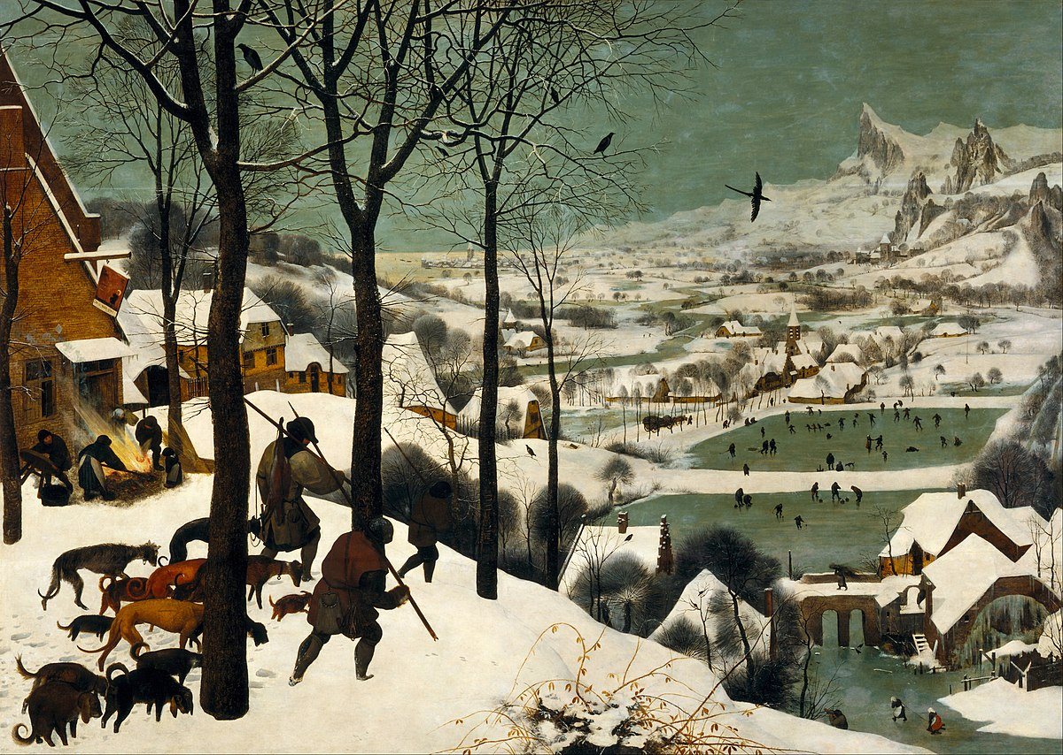
GENRE ILI ŽANR-SCENA je likovni motiv koji prikazuje prizor iz običnog, svakodnevnog života.
Pieter Brueghel stariji, Lovci u snijegu, 1565., ulje na drvenoj dasci, 1,17x1.62m, Muzej povijesti umjetnosti u Beču BAROK
Notes:
Dakle, na razmatranom umjetničkom djelu slikar je želio prikazati svakodnevne scene i prikaze tadašnjega života. Takvu temu nazivamo genre scenom.
Žanr scena je likovni motiv koji prikazuje prizore i teme iz svakodnevnog života, a najčešće su to prikazi tržnica, domaćinstva, zabava i uličnih događanja. Što mislite, zašto je žanr scena važan likovni motiv? (Žanr scena važna je zbog prikaza svakodnevnog života u vrijeme kad fotografija nije postojala, na ovaj način se dokumentirao svakodnevni život). Kao motiv u umjetnosti, žanr scena je važna jer dokumentira svakodnevicu kroz sliku u vrijeme dok još nisu postojali fotoaparat i kamera te tako dokumentira promjene u životu ljudi kroz povijest. Žanr scena se kao motiv osamostaljuje i dobiva na važnosti u baroku.

Slide 6
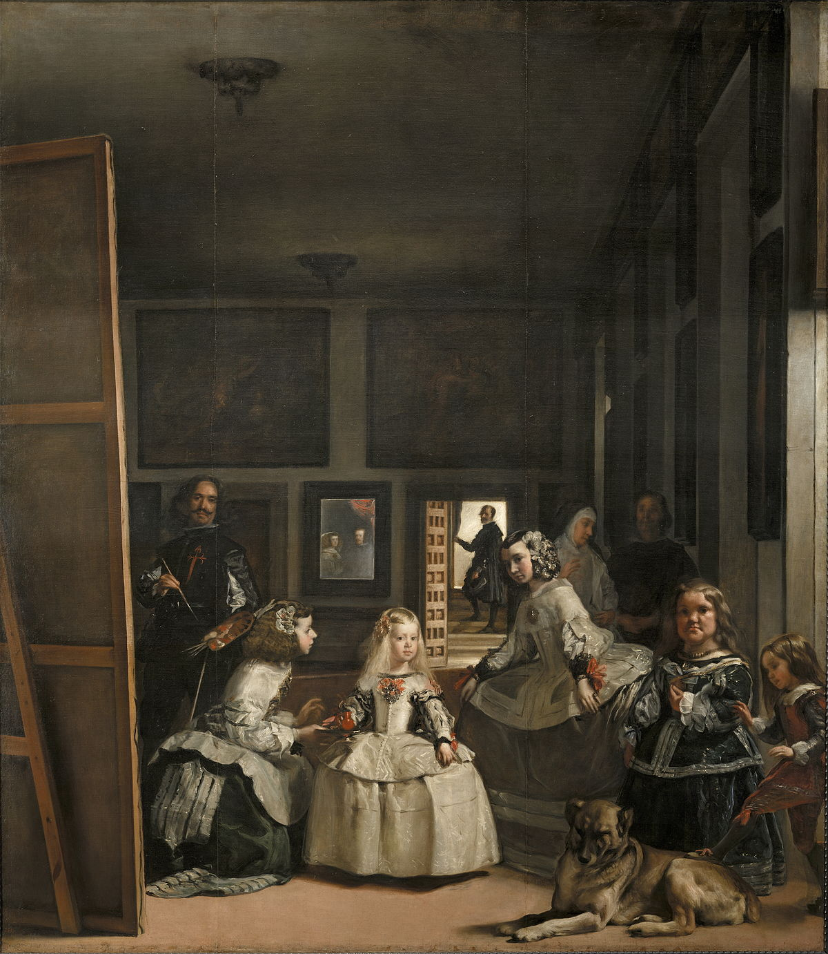
Diego Velázquez, Las Meninas, 1656., ulje na platnu, 3,18x2,76m, Prado
Notes:
Sada ćemo kroz par djela promotrit različite načine prikazivanja svakodnevnog života. Što je prikazano na ovom likovnom primjeru? (Prikazana je grupa ljudi, po odjeći i interijeru primjećujemo da su ugledni ljudi iz visokog društva). Koji društveni sloj je prikazan na slici? (uglednici, dvorjani) Slika prikazuje prostoriju u palači u čijem se središtu nalazi princeza Margarita Tereza, a oko nje su dvorske dame koje ju dvore. Kakva je svakodnevica prikazana na ovom djelu naspram svakodnevice prikazane na djelu Lovci u snijegu? Na prošlom primjeru smo vidjeli prikaz seoskog života, dok ovdje vidimo prikaz dvorske svakodnevice i njenu raskoš.

Slide 7
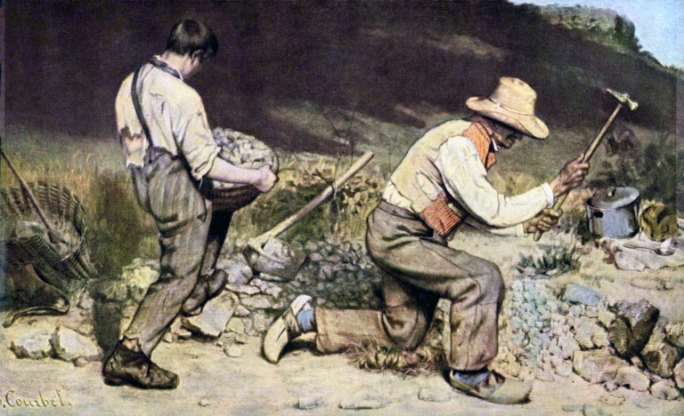
Gustave Courbet, Tucači kamena, 1849., ulje na platnu, 1,65x2,57m, Gemäldegalerie, Dresden (uništena)
Notes:
Koju aktivnost iz svakodnevnog života primjećujete na ovom djelu? (Ljude koji rade s kamenjem). Koji društveni sloj prikazuje ovo djelo? (Prikazuje radnike, seljake) Djelo prikazuje seoske radnike. Što možete primjetiti na temelju prikazana dva lika, kako se razlikuje njihova svakodnevica naspram naše svakodnevice? (Svakodnevica dvojice likova je težak rad s kamenjem). Svakodnevica prikazanih likova je fizički naporan posao i mukotrpan rad dok je naša svakodnevica opuštenija, jednostavnija i komotnija.

Slide 8
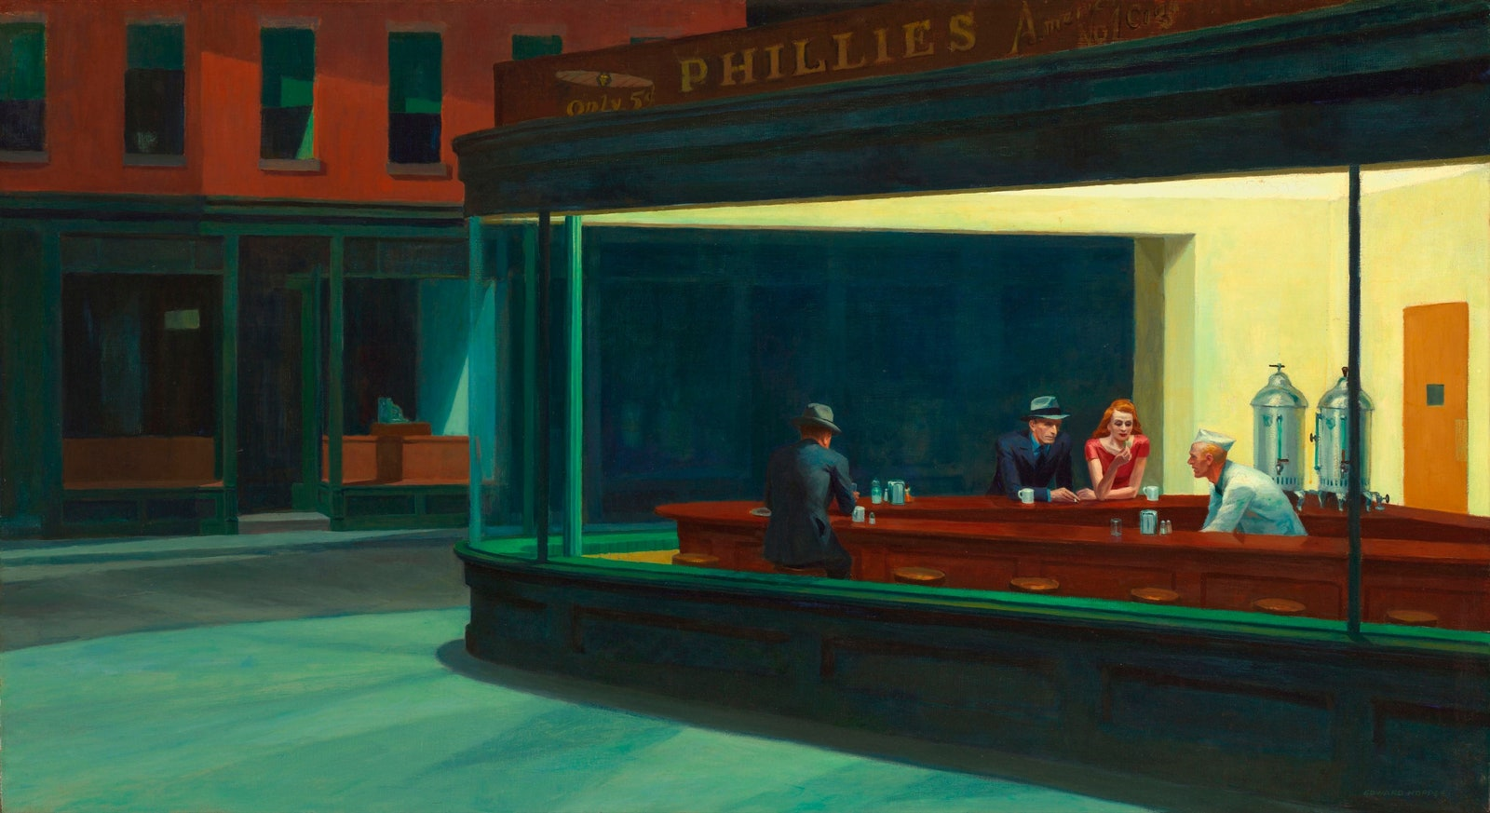
Edward Hopper, Noćne ptice u baru, 1942., ulje na platnu, 0,84x1,52m, Umjetnički institut u Chicagu
Notes:
Možete li usporediti ovaj prizor s prikazima iz vašeg svakodnevnog života?(Vidimo sličnosti u zajedničkom druženju, odlasku u bar...) Po čemu je ovaj prizor bliži i sličniji prizorima iz vašeg svakodnevnog života nego prethodni primjeri? (Ljudi se druže u kafiću, imaju suvremeniju odjeću...) Opišite mjesto i prostor koje se nalazi na slici? (Primjećujemo interijer kafića, ulicu, zgradu...). Na ovoj slici primjećujemo prikaz gradskog života.

Slide 9


Seoski prikaz
Gustave Courbet, Tucači kamena, 1849., ulje na platnu, 1,65x2,57m, Gemäldegalerie, Dresden (uništena)
Diego Velázquez, Las Meninas, 1656., ulje na platnu, 3,18x2,76m, Prado
Dvorski prikaz
Edward Hopper, Noćne ptice u baru, 1942., ulje na platnu, 0,84x1,52m, Umjetnički institut u Chicagu
Gradski prikaz
Notes:
Koje su glavne razlike u prikazivanju svakodnevice na ovim primjerima? ( Seoski, dvorski, gradski prikazi). Na ovim likovnim primjerima vidimo različit pristup temama iz svakodnevnog života, primjećujemo razliku u kontekstu, društvenom sloju koji se pojavljuje na slikama i vremenu koje se prikazuje.

Slide 10
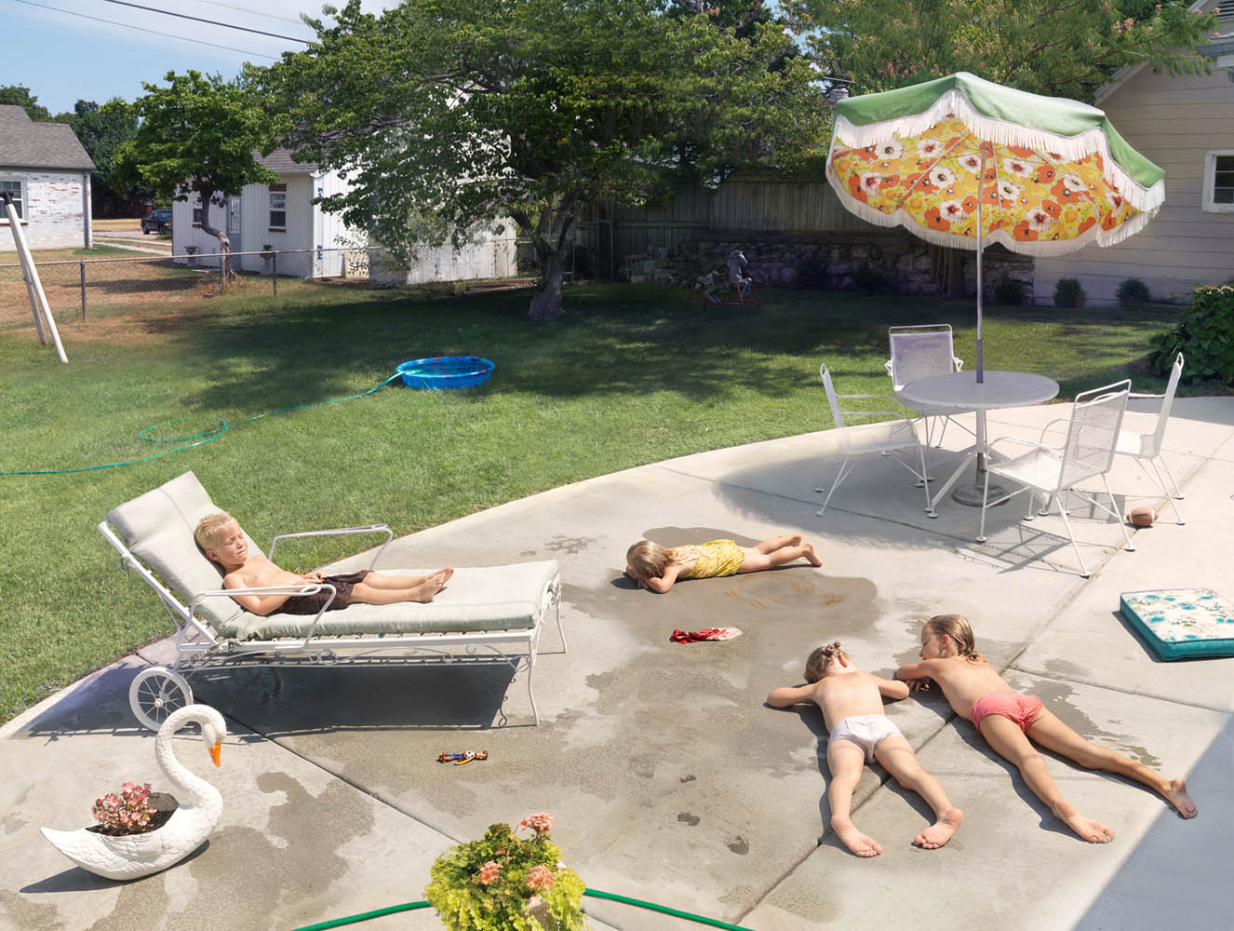
Julie Blackmon, Laying out, 2015., fotografija
Notes:
Možemo primjetiti veliko zanimanje za svakodnevni život u današnje vrijeme. Osim fotografije koja je uvelike doprinjela dokumentiranju svakodnevnog života, što bi još naveli kao doprinos veličanja svakodnevnog života u današnje vrijeme? Pojavom interneta, posebice društvenih mreža, svakodnevni život je dokumentiran i prikazivan više nego ikada. Prisjetite se prizora s vaših fotografija koje ste naveli na početku sata. U današnje vrijeme možete dokumentirati svaku sitnicu iz svakodnevnog života i podjeliti je s drugima. Naravno sav taj sadržaj ne smatra se umjetničkim djelima. Zašto ovu fotografiju smatramo umjetničkim djelom, a vaše fotografije koje prikazuju svakodnevicu ne smatramo? Zbog ideje, koncepta i promišljanja koji se nalaze iza rada umjetnice, razlikujemo svakodnevne fotografije s fotografijama koje su nastale s namjerom. Julie Blackmon koja je inspirirana slikama 17. stoljeća kao što je slika Lovci u snijegu u svojim radovima prikazuje svakodnevicu na način na koji je ona percipira, s elementima imaginarnog i realnog. Umjetnica kroz fotografiju, pažljivo scenira prizore sa svojom obitelji u različitim svakodnevnim prizorima kojima kombinira realnost svakodnevice i fantazije.

Slide 11
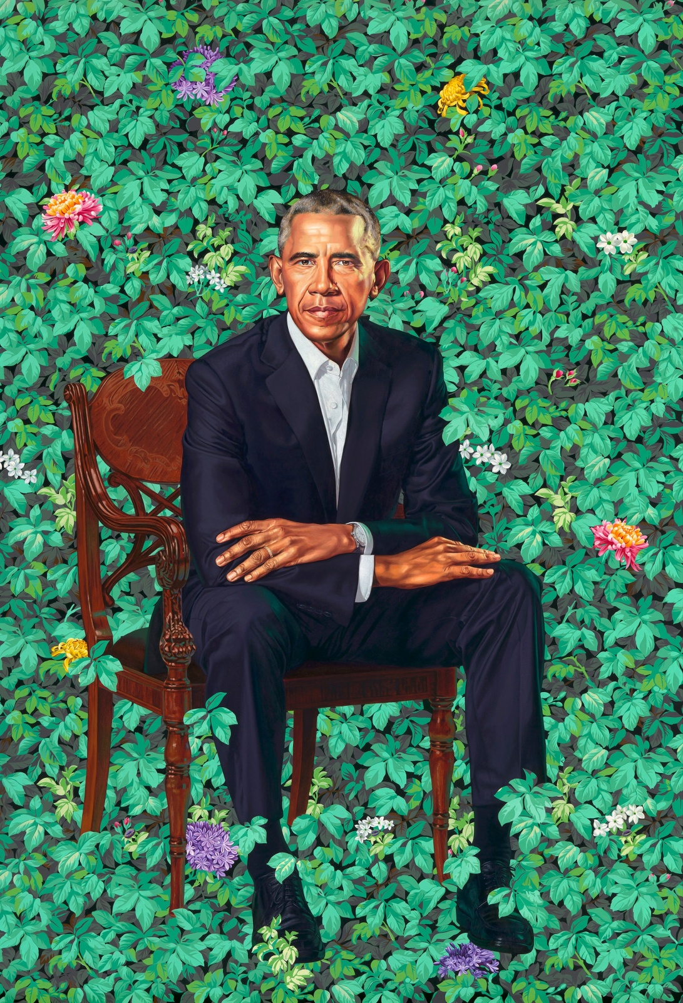
PORTRET je prikaz određene osobe s njezinim fizičkim obilježjima i psihičkim izrazom.
Potražite u svom mobitelu fotografiju neke osobe.
Reprezentativni portreti
Kehinde Wiley, Predsjednik Barack Obama, 2018., ulje na platnu,2,13x1,47m, National Portrait Gallery
Notes:
Potražite u svom mobitelu fotografiju neke osobe. Opišite osobu s fotografije. Što sve možete saznati o osobi gledajući fotografiju? Kakav je stav i izraz osobe? Osoba je prikazana s njezinim fizičkim obilježjima i psihičkim izrazom, odnosno pripadajućim im karakteristikama. Takav prikaz osobe u likovnoj umjetnosti naziva se portretom. Usporedite osobu s vaše fotografije i osobu na likovnom primjeru. Kakav je stav i izraz lica figure sa slike, Baracka Obame? Obama je prikazan kao ugledna i utjecajna figura, u odjelu, odlučnog stava. Takav način portretiranja koji prikazuje ugledne figure na vladajućim pozicijama, po formalno sadržajnom značenju nazivamo reprezentativnima. Što je neobično kod ovog portreta? (Lik koji predstavlja važnu političku figuru okružen je cvijećem) Portreti s političkim figurama često sadrže neke političe reference kroz razne predmete. Ovdje primjećujemo razno bilje, cvijeće koje se nalazi oko lika Obame, umjetnik je uvrstio vrste cvijeća koje za Obamu simboliziraju neke važne trenutke iz njegova života. Primjerice jasmin predstavlja Havaje na kojima je proveo većinu svog djetinjstva.

Slide 12
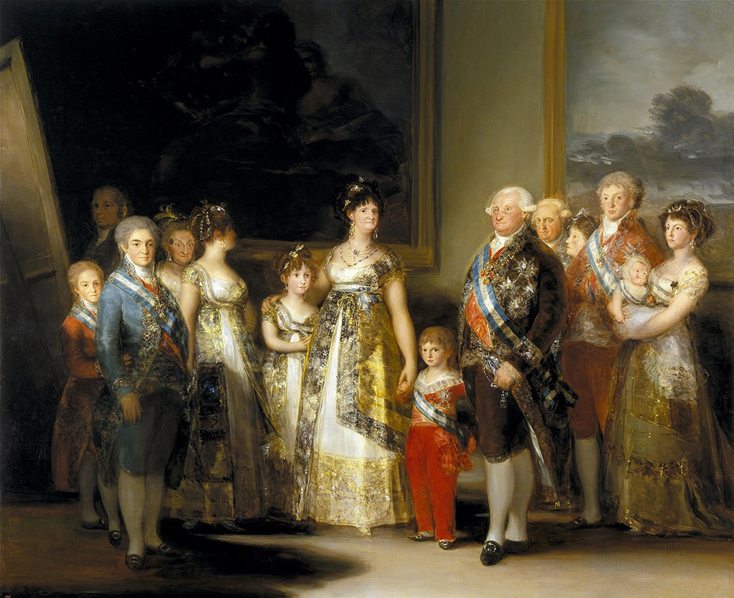
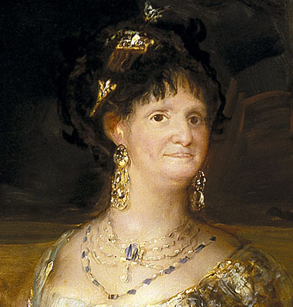
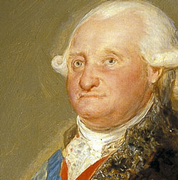
GRUPNI PORTRET OBITELJSKI PORTRET
Francisco Goya, Obitelj Karla IV, 1801., romantizam, ulje na platnu, 2,80x3,36m, Prado
Notes:
Ovo je također primjer reprezentativnog portreta, koji je nastao kao narudžba i kao takav trebao bi prikazivati moć, utjecaj, bogatstvo i ljepotu likova. No, što vam je neobično kod prikaza ovih likova? Promotrite portrete bračnog para. Specifičnost ovog grupnog portreta je što Goya kraljevsku obitelj ne prikazuje tradicionalno uljepšane i u njihovom najboljem izdanju, već kao nezgrapne likove. Goya je htio prikazati njihov unutrašnji karakter. Koje razlike primjećujete u prikazu Obame i obitelji Karla IV.? Ovo djelo prikazuje grupni portret koji portretira više likova u jednom djelu, takve portrete nazivamo grupni portreti. Također, ovo je i obiteljski portret jer portretira članove obitelji.

Slide 13
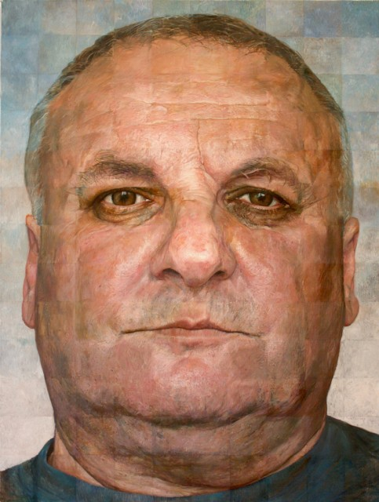
Intiman portret
Stipan Tadić, Tata, 2009./2010., ulje na platnu, 2x1,5m
Notes:
Ako su prethodni portreti bili reprezentativni, kakav bi bio ovaj portret po odnosu slikara prema modelu? Može vam pomoći naziv djela. (Intiman, osoban) Po odnosu slikara prema modelu, ovo je intiman portret, vrsta portreta koja najčešće prikazuje prijatelje, članove obitelji i poznanike i portretira ih prema osobnom doživljaju. Umjetnik portretira svoga oca. Slika je sastavljena od 150 kvadratića, a umjetnik je svaki dan slikao po 5 nasumično odabranih kvadratića. Kakav dojam na vas ostavlja ovaj portret?(monumentalan, dojmljiv,osoban). Ekspresija lika je neutralna, gotovo kao službena fotografija no portret je istovremeno intiman i monumentalan, kao da nas priziva na promatranje.

Slide 14
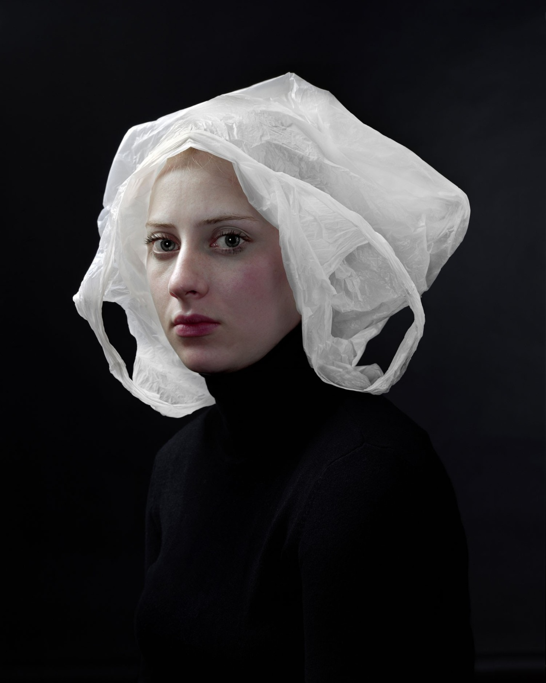
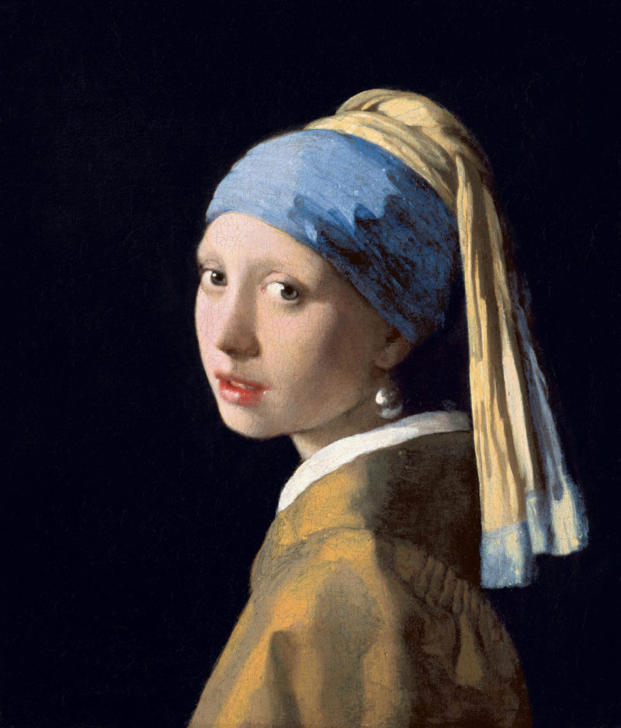
Johannes Vermeer, Djevojka s bisernom naušnicom, 1665., ulje na platnu, 0,44x0,39m, muzej Mauritshuis u Haagu.
Hendrik Kerstens, Vrećica, 2007., fotografija, 1x0,80m
Notes:
Portreti su kao likovni motiv i dalje popularni i potrebiti, no njihova važnost i potreba mjenja se s raličitim stilovima i vremenima. Prije otkrića fotoaparata, portreti su su imali svrhu dokumentacije i kao što smo naveli bili simbolom moći i prestiža. Koja bi bila uloga portreta u današnje vrijeme kada smo ionako okruženi fotografijama i selfijima? U današnje vrijeme okruženi smo fotografijama i selfijima koji prezentiraju samo fizičku osobnost, stoga je bitno kroz portret kao likovni motiv u suvremenoj umjetnosti obratiti pažnju na kontekst, društveno pitanje i socijalnu tematiku. Portret Djevojke s bisernom naušnicom djelo je flamanskog umjetnika Vermeera, poznatog po slikanju žanr scena, a i na ovom djelu je zabilježio uhvačeni trenutak, pogled djevojke s turbanom na glavi. Djelo Vrećica fotografirano je po uzoru na Djevojku s bisernom naušnicom. Možete li pretpostaviti na što umjetnik želi poručiti svojom interpretacijom poznatog portreta? Umjetnik koristi plastičnu vrećicu umjesto turbana koji su bili popularni na djelima nizozemskih slikara. Osvrće se na pretjeranu upotrebu plastičnih vrećica, a fotografiju smatra uljem 21. stoljeća.

Slide 15
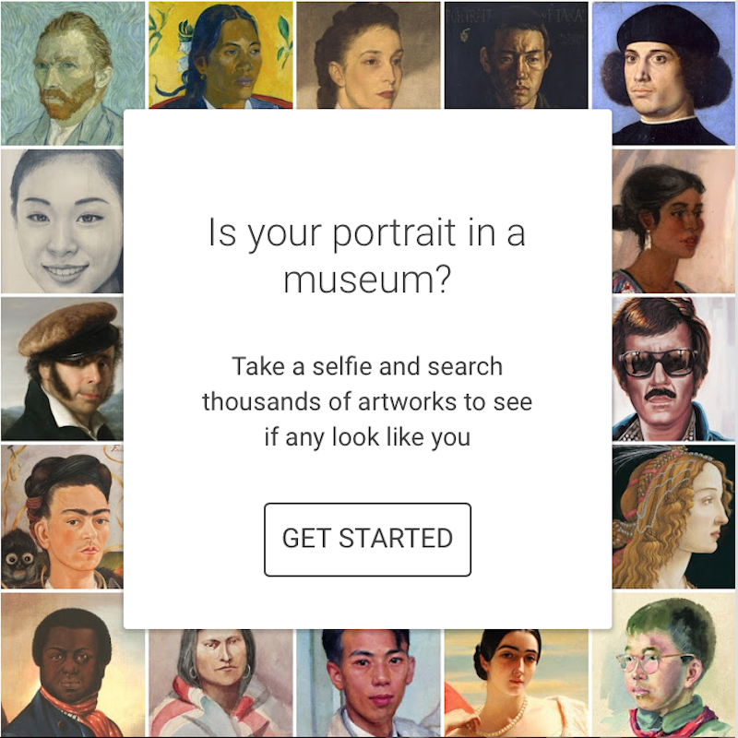
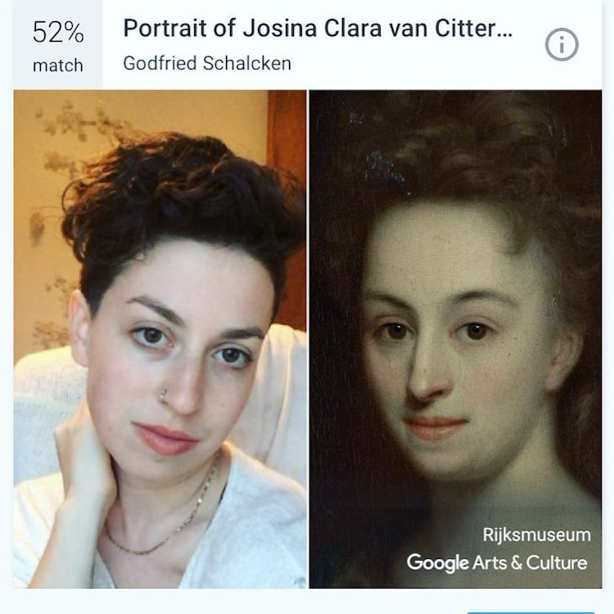
Autoportret je podvrsta portreta, prikazuje vlastiti lik s fizičkim i psihičkim karakteristikama.
Art Selfie: Camera — Google Arts & Culture
Notes:
Kao što smo spomenuli, okruženi smo selfijima i fotografijama koje se osvrću samo na fizičke karakteristike. Koga točno prikazuju selfiji? (Nas) Selfiji prikazuju naš lik. U umjetnosti, likovni motiv koji prikazuje vlastiti lik nazivamo autoportretom koji je podvrsta portreta. Umjetnici portretiraju sami sebe, prikazuju vlastite fizičke karakteristike kao i vi na vašim selfijima, no također prikazuju vlastiti psihički i duhovni karakter. Na aplikaciji Google Arts & Culture nalazi se zanimljiva igra Art Selfie. Vi trebate napraviti selfi, a program će pronaći kojem umjetničkom djelu, odnosno portretu sličite. Ovu aplikaciju možete isprobati u slobodno vrijeme.

Slide 16
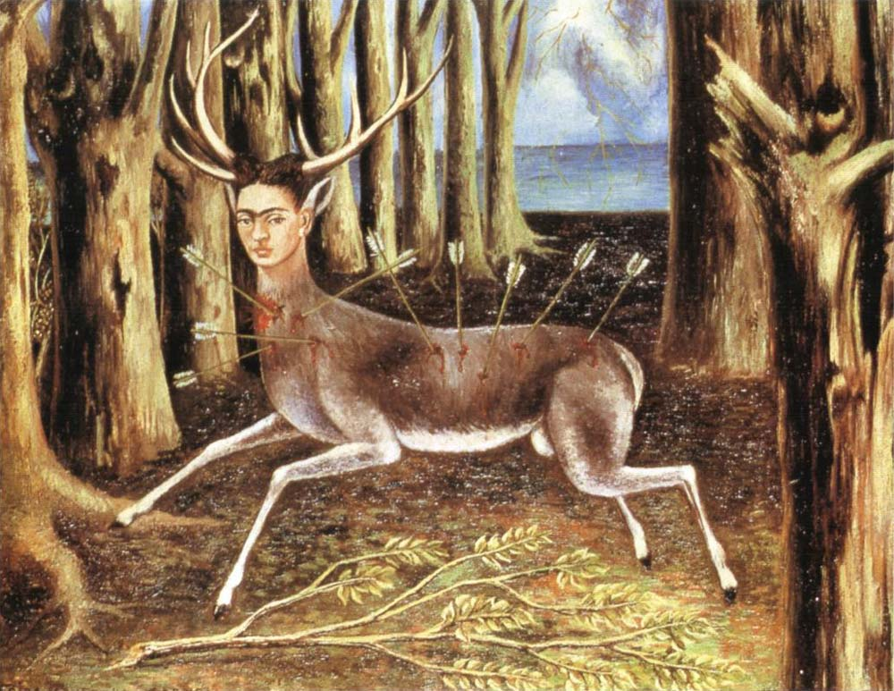
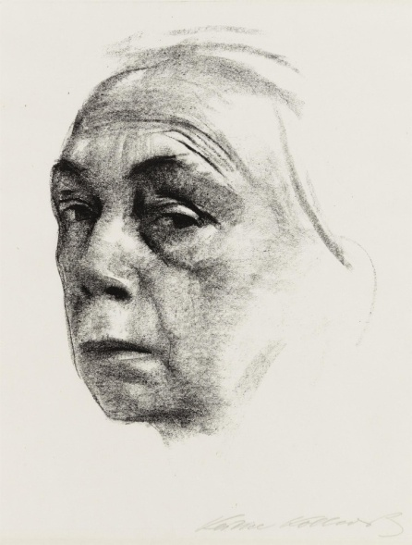
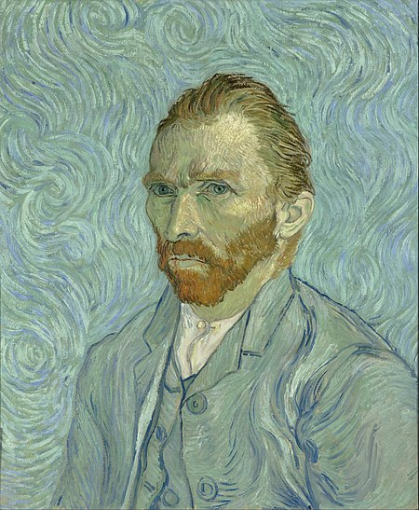
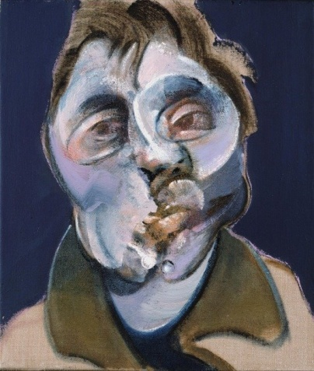
.
ZADATAK: Na radnom listiću nalaze se autoportreti umjetnika i umjetnica te citati i tekstovi koji opisuju njihova psihička stanja i životnu situaciju iz koje su crpili inspiraciju. Poveži autoportret s tekstom za koji misliš da ga najbolje opisuje.
a)
1. “(...) poprilično tužno (...) nešto poput prikaza lica smrti.”
Autoportret prikazuje intenzivno i psihotično stanje umjetnika/ce u kojem je naslikao/la ovo djelo.
b)
2. “Prezirem svoje lice.”
c)
3. “Ne skrivaj se, budi osoba kakva jesi i pronađi svoju esenciju.”
Umjetnik/ca svoje autoportrete naziva vizualnom formom monologa. U autoportretima stavlja naglasak samo na prikazu lica koje dokumentira protok vremena i starenja.
d)
4. „Ostavljam vam ovaj portret kako bih bio/la uz vas sve dane i noći kad budem daleko. Svojim slikama prikazujem tugu, ali takvo je moje stanje ‒ bez oblika sam.”
Umjetnik/ca se ovim autoportretom prikazuje kao žrtva sudbine koju ne može kontrolirati.
Notes:
Na radnom listiću nalaze se autoportreti umjetnika i umjetnica te citati i tekstovi koji opisuju njihova psihička stanja i životnu situaciju iz koje su crpili inspiraciju. Poveži autoportret s tekstom za koji misliš da ga najbolje opisuje. Za ovaj zadatak imate tri minute. Ako ste završili, pročitajte vaša rješenja. Ima li netko koj je drugačije povezao tekstove s autoportretima? Na temelju čega ste uspjeli povezati autoportrete s tekstom? Kakve dojmove na vas ostavljaju ovi autoportreti? Objasnite za svako djelo. Tekstovi i citati kriju opis navedenih autoportreta. Kroz različit način prikazivanja, autoportreti ostavljaju različite dojmove koje možemo povezati s navedenim tekstovima.

Slide 17
4. „Ostavljam vam ovaj portret kako bih bio/la uz vas sve dane i noći kad budem daleko. Svojim slikama prikazujem tugu, ali takvo je moje stanje ‒ bez oblika sam.”
Umjetnik/ca se ovim autoportretom prikazuje kao žrtva sudbine koju ne može kontrolirati
Frida Kahlo, Autoportret kao ranjeni jelen, 1946. ulje na lesonitu, kolekcija Carolyn Farb, Teksas
Notes:
Frida Kahlo prikazana je kao jelen koji simbolizira žrtvu i lov, a u citatu navodi da se osjeća kao da je bez oblika.

Slide 18
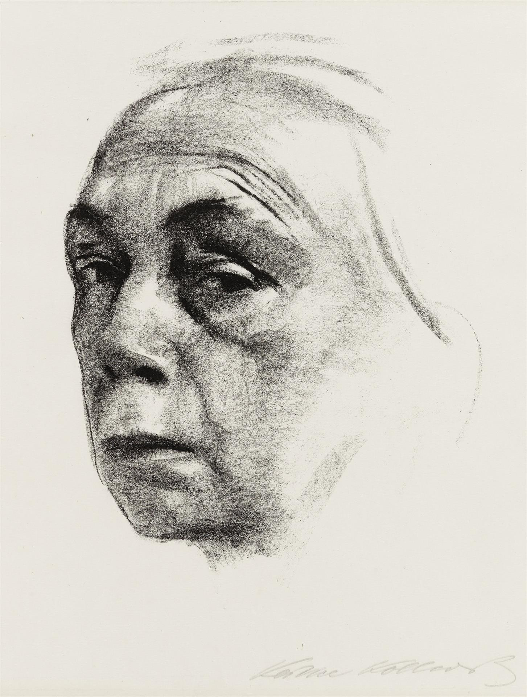
3. “Ne skrivaj se, budi osoba kakva jesi i pronađi svoju esenciju.”
Umjetnik/ca svoje autoportrete naziva vizualnom formom monologa. U autoportretima stavlja naglasak samo na prikazu lica koje dokumentira protok vremena i starenja.
Käthe Kollwitz, Autoportret, 1924., litografija, Käthe Kollwitz muzej, Köln
Notes:
Kate Kollowiz realistično prikazuje izraz lica bez ikakve pozadine i dodatnog sadržaja, stavljajući naglasak na jedinstvenost pojedinca.

Slide 19

1. “(...) poprilično tužno (...) nešto poput prikaza lica smrti.”
Autoportret prikazuje intenzivno i psihotično stanje umjetnika/ce u kojem je naslikao/la ovo djelo.
Vincent van Gogh, Autoportret, 1889., ulje na platnu, 65x54cm, Muzej Orsay, Pariz
Notes:
Vincent van Gogh prikazuje se u zeleno-žuto-plavim tonovima koji asociraju na bolest, a izvedba pozadine i potezi kistom ukazuju na nemir autora.

Slide 20

2. “Prezirem svoje lice.”
Francis Bacon, Autoportret, 1969., ulje na platnu, 35,5x30,5cm, u privatnoj kolekciji
Notes:
Francis Bacon deformira vlastiti prikaz i time upućuje na vlastito nezadovoljstvo fizičkog lika. Jeste li lako uspjeli povezati djela s tekstovima? Nakon što ste riješili zadatak, primjećujete li koje bi bile razlike između selfija i autoportreta umjetnika? Selfiji prikazuju fizičke karakteristike dok autoportreti umjetnika imaju puno dublje značenje i prikazuju njihov psihički izraz.

Slide 21
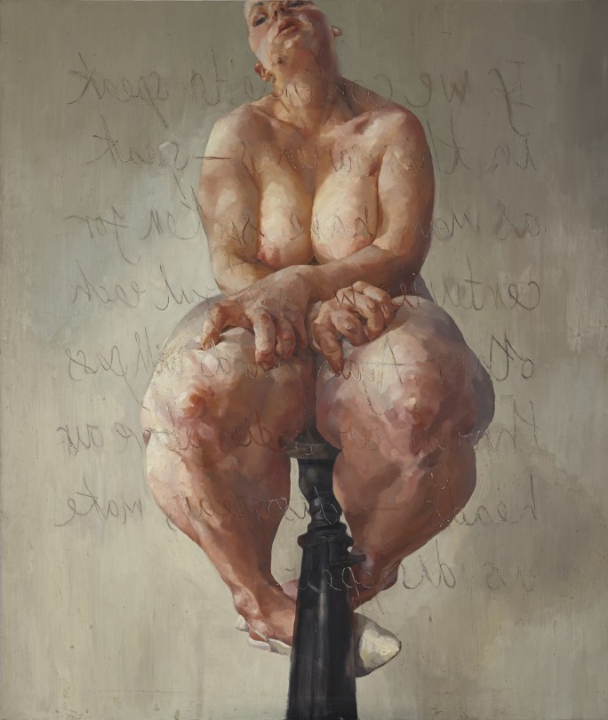
AKT je prikaz nagog ljudskog tijela.
Koje sve doživljaje i asocijacije vežete uz prikaz nagog tijela u umjetnosti.
Jenny Saville, Propped, 1992., ulje na platnu, 2,13x1,83m
Notes:
Nakon što smo objasnili pojam portreta, po čemu se ovaj likovni motiv razlikuje od portreta? Na slici je prikazan naga ženska figura. Naveditete koje sve doživljaje i asocijacije vežete uz prikaz nagog tijela u umjetnosti. Zašto je prikaz nagog tijela i dalje, mogli bi reći, kontroverzan? Prikaz nagog ljudskog tijela sa sobom kroz povijest nosi dozu misterije, intrige, divljenja, zgražanja, zabrane i ljepote. Likovni motiv koji prikazuje nago ljudsko tijelo zovemo akt. Kako je prikazano tijelo na slici? Što mislite, koji dojam umjetnica želi prenjeti ovakvim prikazom tijela? Jenny Saville svojim autoportretom Propped slavi žensko tijelo ali kontrira nametnutim idealima ljepote društva tako što istiće nesavršenosti kroz jake poteze kistom i izmjenjenom perspektivom.

Slide 22
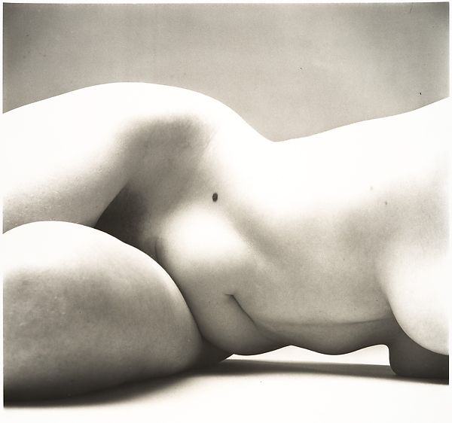
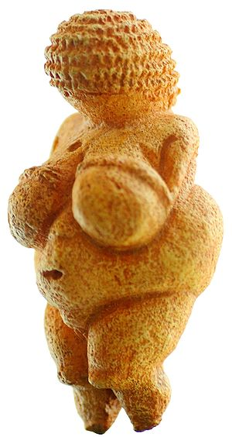
Venera iz Willendorfa, nepoznat autor, oko 25000. pr. Kr. - 21000. pr. Kr., vapnenac, 11,5 cm, Prirodoslovno-povijesni muzej, Beč
Irving Penn, Akt br.72, 1949-50., New York, fotografija
Notes:
Koje su sličnosti kod ovih likovnih primjera? Možemo primjetiti da oba primjera istiću ženstvenost, obline, majčinstvo, ljepotu. Kod primjera Venere iz Willendorfa, tema plodnosti provučena je kroz motiv akta. Fotograf Irving Penn u svojim se radovima referira na formu i duh figurica simbola plodnosti kao što je Venera iz Willendorfa. Oba primjera koriste motiv akta za prikaz plodnosti, no po čemu se razlikuje prikaz tijela na ova dva primjera? Primjer iz prapovijesti, Venera iz Willendorfa prikazana je kao izrazito malena figura, no monumentalna po svom oblikovanju i isticanju oblina. Irving Penn fotografira tijelo stvarne osobe, modela i na fotografiji kadrira ženske obline koje ukazuju na ženstvenost i plodnost.

Slide 23
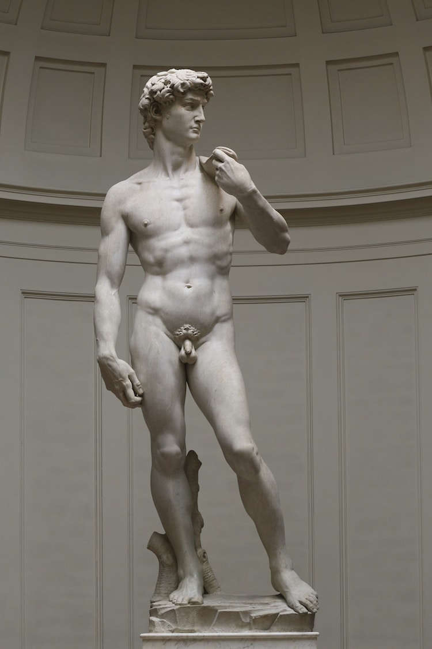
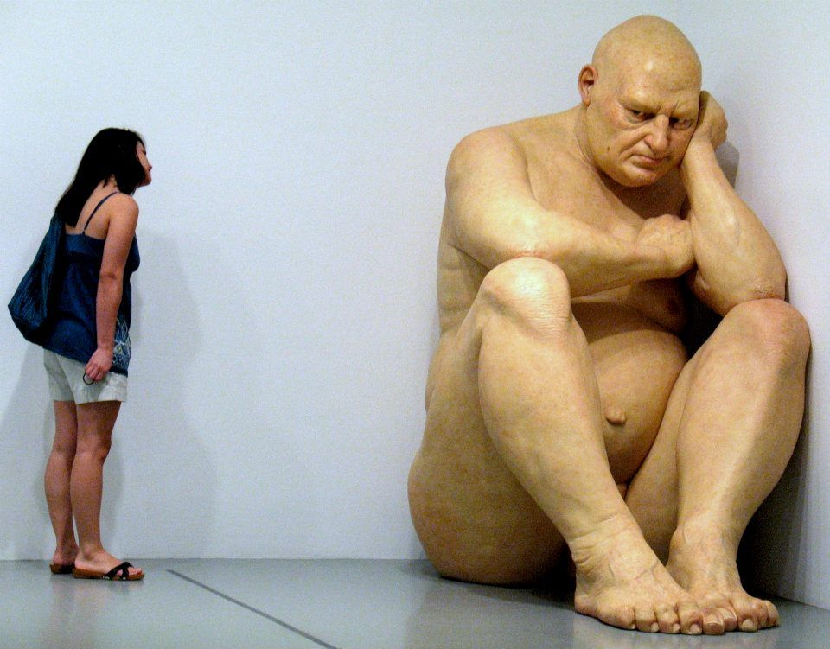
Ron Mueck, Bez naslova (Veliki muškarac), 2000., pigmentirana poliesterska smola na stakloplastici, 2,03x1,20x2,4 m
Michelangelo di Lodovico Buonarroti Simoni , David, 1504., mramor, 5,17m, Galerija Akademije, Firenca
Notes:
Promotrite pozu i stav lika s reprodukcije, kakav dojam ostavljaja? (Nelagodu, sram,strah). Kako je umjetnik postigao takav dojam koje ovo djelo budi u nama? (Kod Muecka možemo primijetiti osjećaj nelagode jer lik skučeno sjedi u kutu). Ron Mueck izrađuje ljudske figure u velikim dimenzijama koje izgledaju hiperrealistično i tako ističe nelagodu koju vežemo uz nago ljudsko tijelo. Koje sličnosti primjećujete između Mueckove skulpture i Michelangelove skulpture Davida? Umjetnik Mueck se referira i ugleda na antičke i renesansne skulpture. Mueck figure oblikuje prirodne i nesavršene za razliku od renesansnih skulptura koje naglašavaju savršene proporcije muškog tijela. Figura Davida prikazana je idealizirano. Kakav dojam na vas ostavlja Davidova poza i stav? (Samouvjerenost, hrabrost). Michelangelov David renesansni je primjer idealnog muškog tijela na koje se ugledao Ron u svojima radovima, a Michelalngelo i renesansni umjetnici ugledali su se na antičke modele koji su svoj utjecaj tražili u bogovima i junacima. Stoga primjećujemo samopouzdanje i odlučnost u stavu modela.

Slide 24
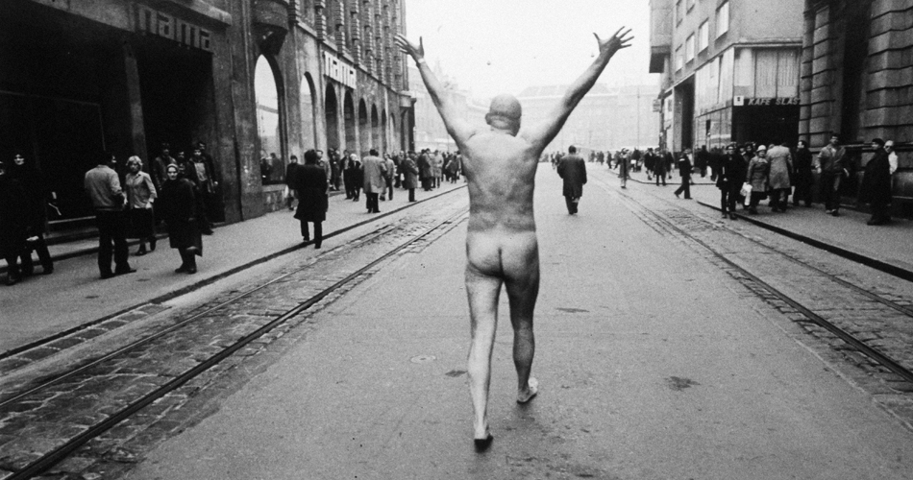
PERFORMANS je događaj u kojem jedna ili više osoba izvodi neku akciju, performans sadrži scenske elemente.
Tomislav Gotovac, Ležanje gol na asfaltu, ljubljenje asfalta (Zagreb, volim te…). Hommage Howardu Hawksu i njegovu filmu Hatari!,1981., Trg bana Josipa Jelačića, performans
Notes:
Kako se razlikuje prikaz tijela na ovom primjeru od prethodna dva? Prikazano je stvarno ljudsko tijelo i zabilježeno je fotografijom.
Novi pristup tijelu pojavljuje se performativnom umjetnošću (događaj u kojem jedna ili više osoba izvodi neku akciju, performans sadrži scenske elemente), umjetnici doslovce koriste svoje tijelo kako bi se izrazili, tako i Tomislav Gotovac koristi svoje nago tijelo kao način oslobađanja, a u ovom performansu, Gotovac hoda do Trga bana Josipa Jelačića i uzvikuje Zagreb, volim te i ljubi asfalt.

Slide 25
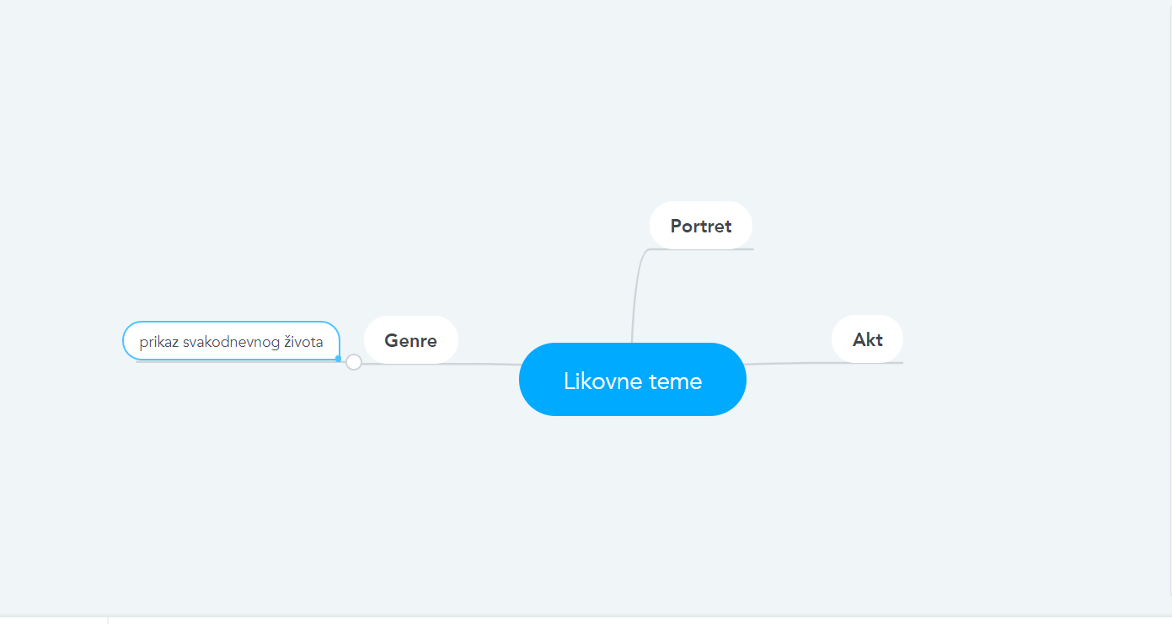
ZADATAK: Ispunite i dovršite mentalnu mapu. U središtu mape navodi se glavna tema iz koje se granaju podteme. Iz svake podteme proizlaze pojedinosti. Na grane podtema pišu se riječi, vrlo kratke rečenice, simboli i znakovi koji objašnjavaju podtemu. U mentalnu mapu uvrstite vlastite asocijacije i ideje.
Notes:
Kako bi ponovili nastavni sadržaj kojim smo se danas bavili, radit ćete umnu mapu. Umna mapa pogodna je za povezivanje sadržaja učenja ili prikazivanje vlastitih ideja i promišljanja o nekoj temi.
Dok radite mentalnu mapu možete koristiti internet ako je potrebno, a za zadatak imate tri minute. Što ste naveli u mentalnoj mapi za navedene likovne motive? Kako ste navedene likovne motive povezali vlastitim asocijacijama i idejama?
Zahvaljujem vam na pažnji.

